Slide 1



KHÓA HỌC JAVA WEB - FE
Biên soạn: T3H
Bài 17: Spring security
GIẢNG VIÊN: NVLONG

Slide 2
NỘI DUNG
KHÓA HỌC JAVA WEB - FE
Biên soạn: T3H
Khái niệm session và cookie
Spring basic authentication
Spring form base authenticaton
Spring security và database
CSRF và 1 số lỗ hổng bảo mật
Thực hành

Slide 3
KHÓA HỌC JAVA WEB - FE
Biên soạn: T3H
Session và cookie
1. Session trong web application
Session là phiên làm việc giữa client và server
Một session bắt đầu tính từ thời điểm đầu tiên client (web browser) gửi request đến server và kết thúc khi hết thời gian của phiên.
Mỗi session có thể chứa nhiều thông tin ví dụ như username, sản phẩm của giỏ hàng, … Những data này có thể được lưu lâu dài hoặc bị xóa ngay khi kết thúc phiên tùy vào cấu hình của server
Session sẽ được lưu chữ ở phía server
Để quản lý session, mỗi session có một định danh riêng được gọi là SessionID

Slide 4
KHÓA HỌC JAVA WEB - FE
Biên soạn: T3H
Session và cookie
2. Cookie trong web application
Cookie là các thông tin được truyền từ server đến client (web browser) và được lưu lại ở browser
Các thông tin được lưu trong cookie không có thời hạn, nó chỉ bị mất đi khi người dùng xóa hoặc được xóa bởi server
Cookie được dùng như bộ nhớ tạm ở phía client, được ứng dụng trong các chức năng như “remember me”, giỏ hang, …
Tuy nhiên, data trong cookie nằm ở phía client nên dễ dàng bị đánh cắp

Slide 5
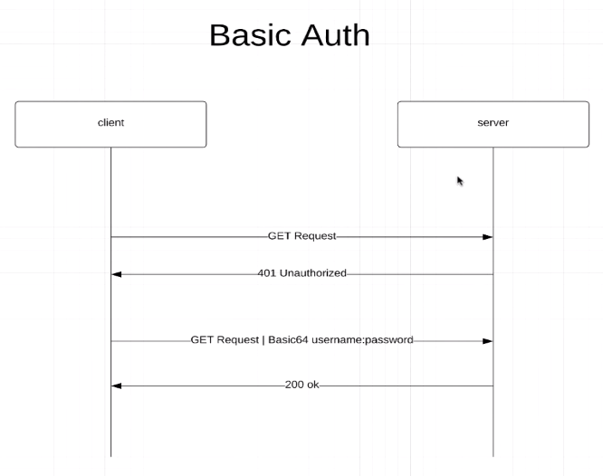
KHÓA HỌC JAVA WEB - FE
Biên soạn: T3H
II. Basic authentication
1. Overview

Slide 6
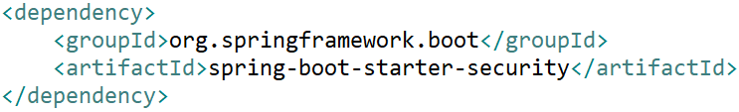
KHÓA HỌC JAVA WEB - FE
Biên soạn: T3H
II. Basic authentication
2. Cài đặt spring security
- pom.xml

Slide 7
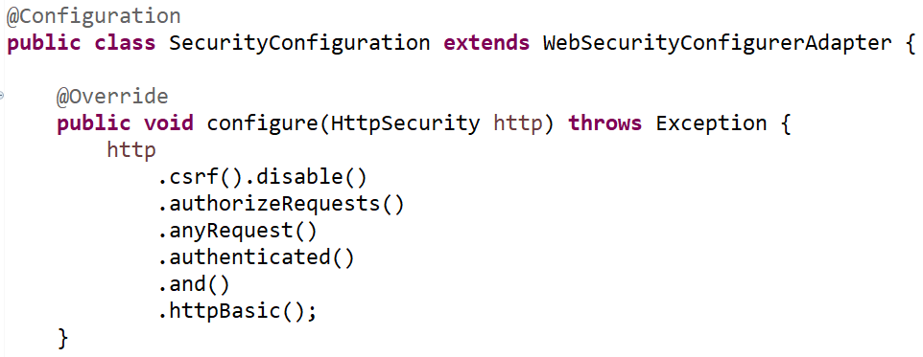
KHÓA HỌC JAVA WEB - FE
Biên soạn: T3H
II. Basic authentication
3. Cấu hình basic authentication

Slide 8
KHÓA HỌC JAVA WEB - FE
Biên soạn: T3H
II. Basic authentication
4. AntMatcher
- Roles: Vai trò của người dùng trong application. Ví dụ: normal user, admin, trainee, manager, … Một role có thể chứa nhiều authority
- Authority: Quyền rõ ràng và cụ thể hơn roles, cho phép người dùng được thực hiện hành động cụ thể trong application. Ví dụ: can read product list, can write product, can delete product, …

Slide 9
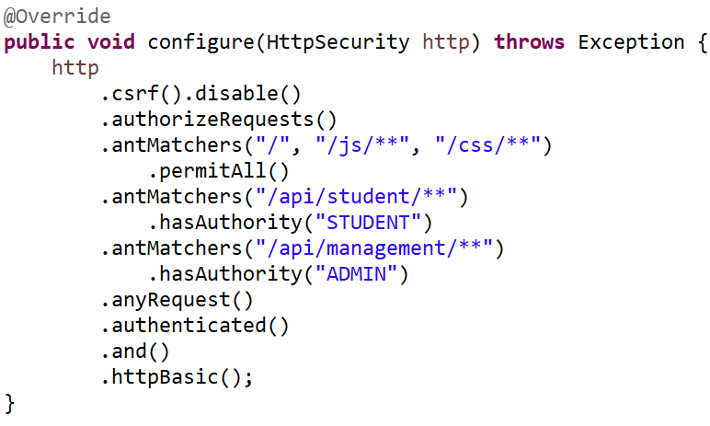
KHÓA HỌC JAVA WEB - FE
Biên soạn: T3H
II. Basic authentication
4. AntMatcher

Slide 10
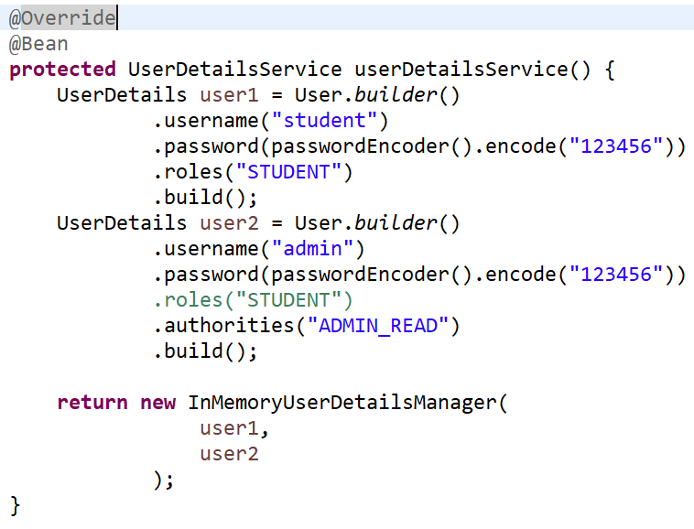
KHÓA HỌC JAVA WEB - FE
Biên soạn: T3H
II. Basic authentication
5. InMemoryUserDetailsManager

Slide 11
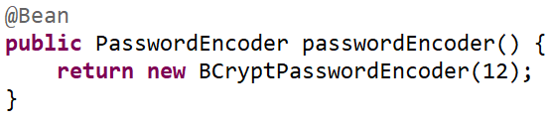
KHÓA HỌC JAVA WEB - FE
Biên soạn: T3H
II. Basic authentication
6. PasswordEndcoder

Slide 12
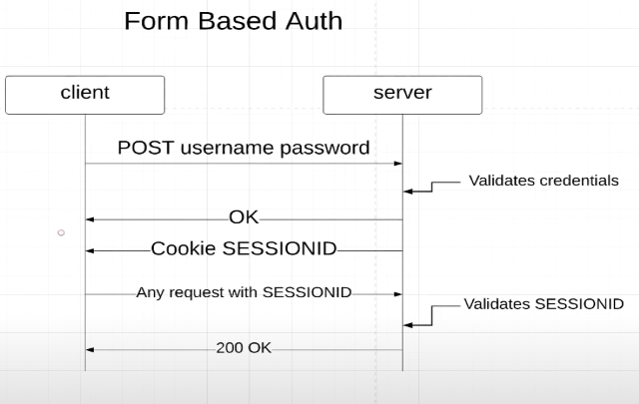
KHÓA HỌC JAVA WEB - FE
Biên soạn: T3H
III. Form base authentication
1. Overview

Slide 13
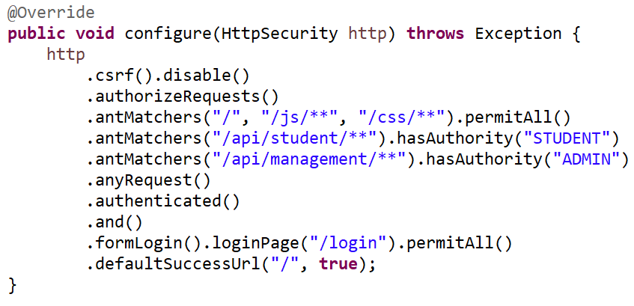
KHÓA HỌC JAVA WEB - FE
Biên soạn: T3H
III. Form base authentication
2. Cấu hình form base authentication

Slide 14
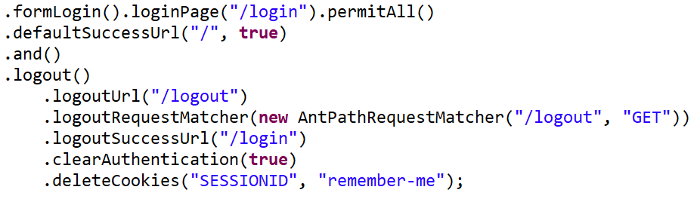
KHÓA HỌC JAVA WEB - FE
Biên soạn: T3H
III. Form base authentication
3. Remember me và logout

Slide 15
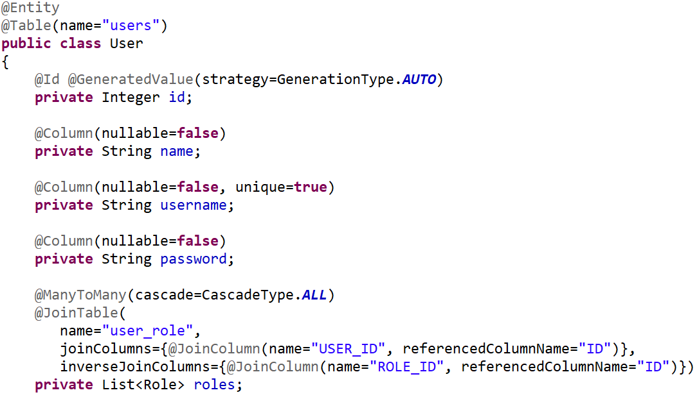
KHÓA HỌC JAVA WEB - FE
Biên soạn: T3H
IV. Spring security và database
1. Tạo database và entity theo role

Slide 16
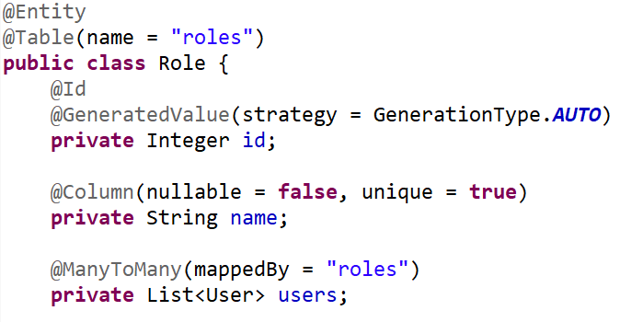
KHÓA HỌC JAVA WEB - FE
Biên soạn: T3H
IV. Spring security và database
1. Tạo database và entity theo role

Slide 17

KHÓA HỌC JAVA WEB - FE
Biên soạn: T3H
IV. Spring security và database
1. Tạo database và entity theo role

Slide 18
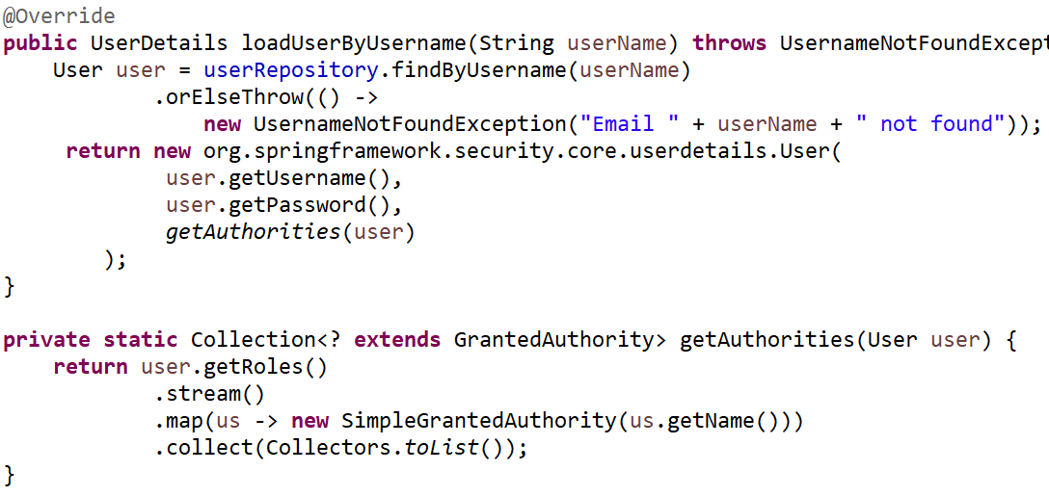
KHÓA HỌC JAVA WEB - FE
Biên soạn: T3H
IV. Spring security và database
2. Tầng service

Slide 19
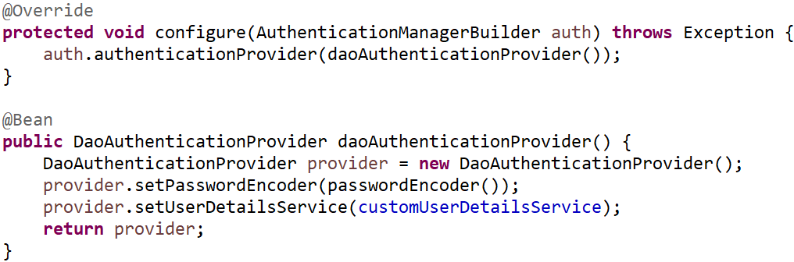
KHÓA HỌC JAVA WEB - FE
Biên soạn: T3H
IV. Spring security và database
3. Cấu hình AuthenticationProvider

Slide 20
KHÓA HỌC JAVA WEB - FE
Biên soạn: T3H
V. CSRF và một số lỗ hổng bảo mật khác
Giới thiệu XSS
Giới thiệu CSRF
Giới thiệu SQLInjection
Giới thiệu clickjacking

Slide 21
KHÓA HỌC JAVA WEB - FE
Biên soạn: T3H
IV. Thực hành

